Slide 1

2026维持结构机会
主讲老师
陈灼基
课程日期
2025.09
执业编号
投顾从业：A1120620030004
基金从业编号：P1069558100002
中国·广州

Slide 2
当前的操作思路
1、控盘双突破（智能辅助线、20日、10日、5日均线），走向上的趋势
2、主题猎手战法：结合热点、L2资金等指标

Slide 3
精辟投资格言
当你理解人心，你才理解市场。
你会发现：
大家很兴奋的时候，就是短线顶部附近
大家很绝望的时候，就离短期底部不远
大家都在喊风险的时候，其实风险不大
大家都在喊机会的时候，其实机会较少
行情从来不是 K 线里的秘密，
而是大众情绪的“平均值”。

Slide 4
今日热门消息解读
1、半导体：
维护产业链供应链安全有了法治保障。据新华社，3月31日国务院总理李强签署第834号国务院令，公布《国务院关于产业链供应链安全的规定》，自公布之日起施行。《规定》坚持统筹发展和安全，聚焦涉及经济社会稳定和国家安全的关键领域产业链供应链安全，“小切口”构建相关制度。建立健全产业链供应链安全工作机制，强化风险预警防范和应急管理，明确产业链供应链安全调查制度、反制措施和域外适用规定。
2、光纤：
据媒体报道，截至2026年4月6日，由AI数据中心建设与地缘需求驱动的全球光纤市场涨价潮进一步确认，最新数据显示中国市场G652.D光纤价格自去年低点涨超400%，机构预计2026-2027年全球供需缺口将扩大至15%。

Slide 5
今日热门消息解读
3、风电：
据央视新闻报道，记者4月7日从中国华能集团获悉，我国水深最深的海上风电项目——华能山东半岛北-海上风电场全容量并网发电，标志着我国商运海上风电在深远海领域实现新突破。

Slide 6
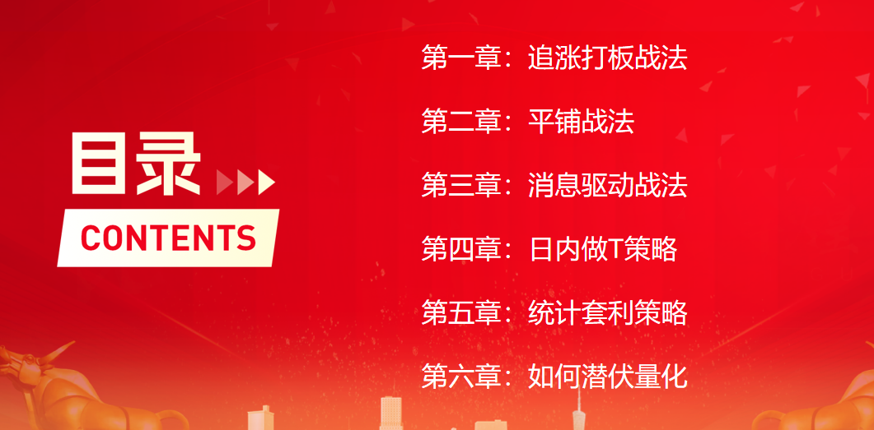
量化六大战法

Slide 7
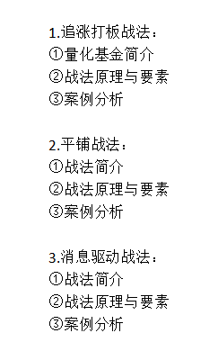
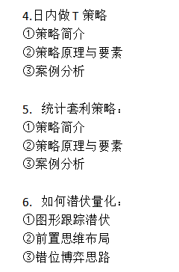
购买链接与具体提纲
购买网址链接：研究院——经传好课
https://toujiao.n8n8.cn/jz-course/course-detail/376.html

Slide 8
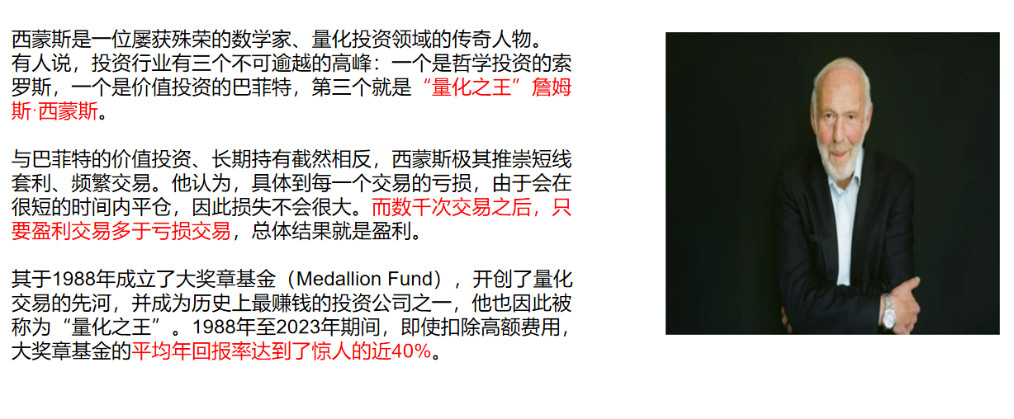
量化届丰碑

Slide 9
操作策略
仓位：五成——七成
策略：两个中线个股，两个短线个股
或者，三个中线、吃波段收益，一个短线
剩余资金灵活做T
持续拉升连板股、极致抱团趋势股、低吸高活跃强势股、
潜伏利好消息政策个股、耐心持有优质个股、平铺首板个股

Slide 10
风口狙击——为投资保驾护航
1、周一最强风口：选择当日涨停板个股最多的板块，当日最强的风口
2、周二主题风口：选择当日主题猎手最强的主题，挖掘最强的两个股票
3、周三资金风口：选择当日行业板块，主力净买额第一名或第二名的板块
4、周四逻辑风口：结合当日或近几日逻辑逐渐发酵的风口，博弈周末发酵
四个不同维度的逻辑，每天筛选出强风口、强个股，为投资保驾护航，助力账户长虹
用户收益案例：以上为特定客户、特定时间区间的历史业绩，个别情况不代表普遍现象，个股历史涨幅不预示其未来表现，过往收益亦不代表未来收益承诺。市场有风险，投资需谨慎！
个股案例涨幅回访：以上为特定条件、特定时间区间下的部分案例展示，不代表普遍现象，个股历史涨幅不预示其未来表现，过往收益亦不代表未来收益承诺。市场有风险，投资需谨慎！

Slide 11
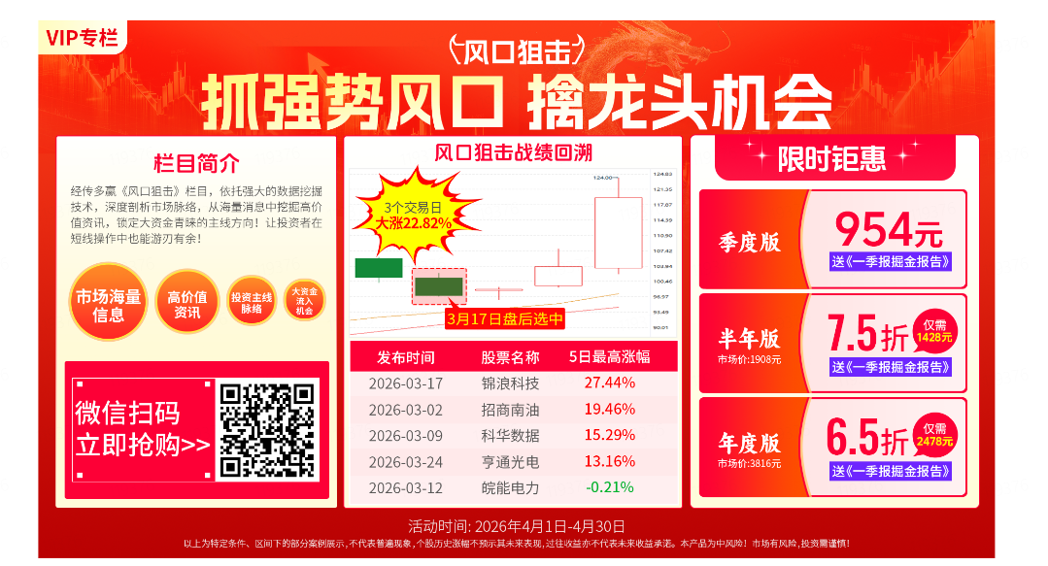
风口狙击

Slide 12
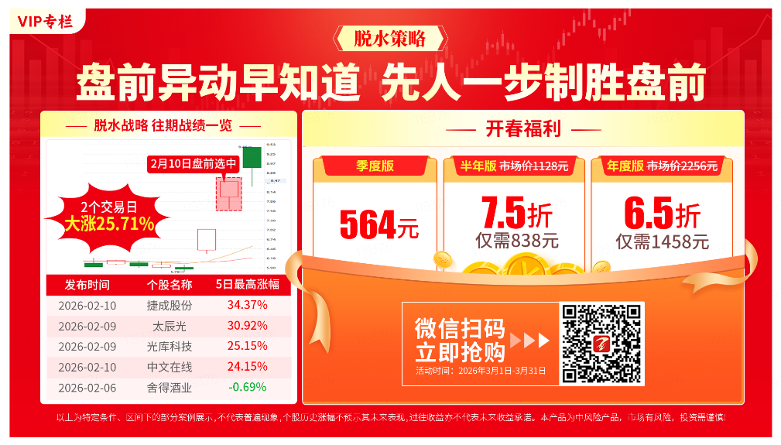
脱水策略

Slide 13


Slide 14


